Slide 1
ČASOPIS VEDEM
TEREZÍN 1942 - 1944

Slide 2
ZÁKLADNÍ INFORMACE
Ghetto Terezín
1942 – 1944
Dětské domovy
Objekt L 417
13 – 16letí chlapci

Slide 3
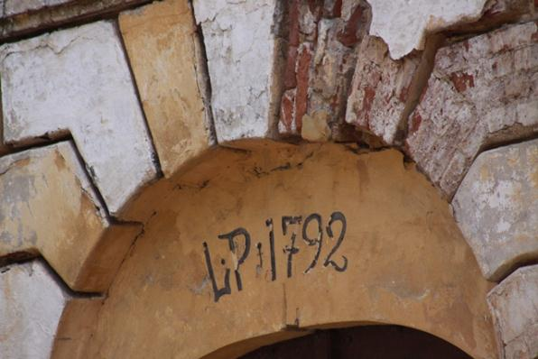
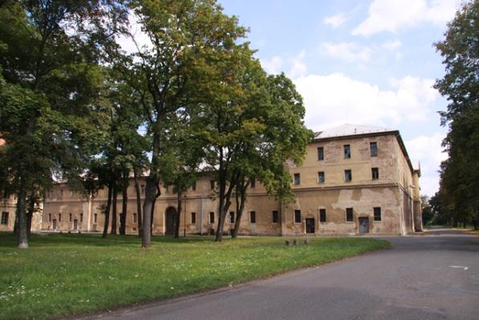
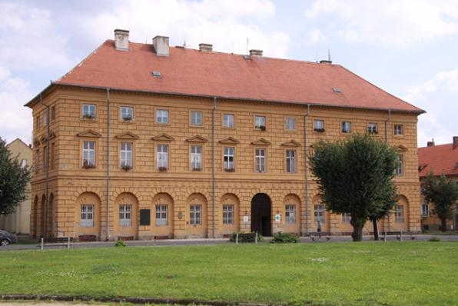
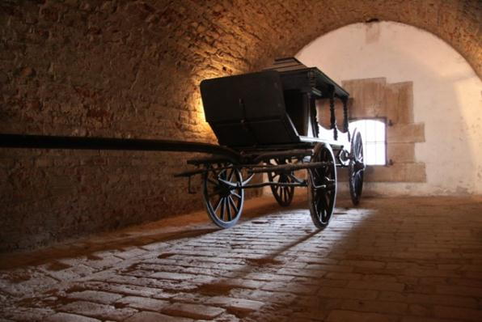
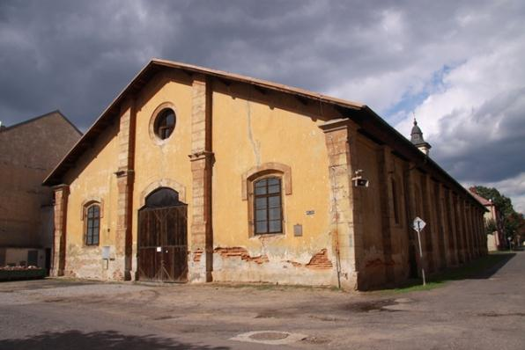
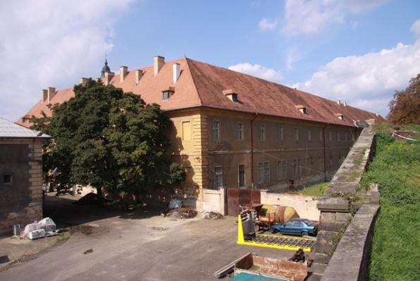
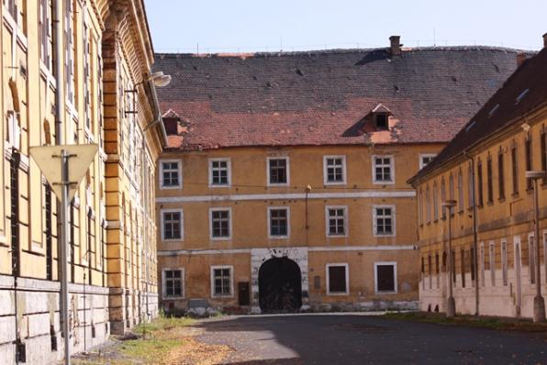
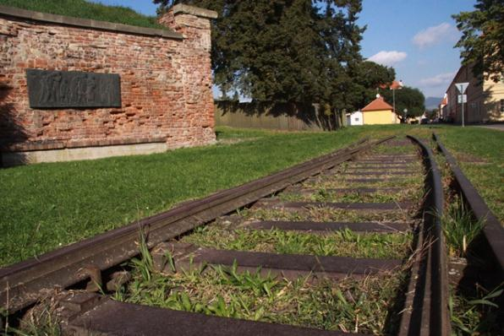
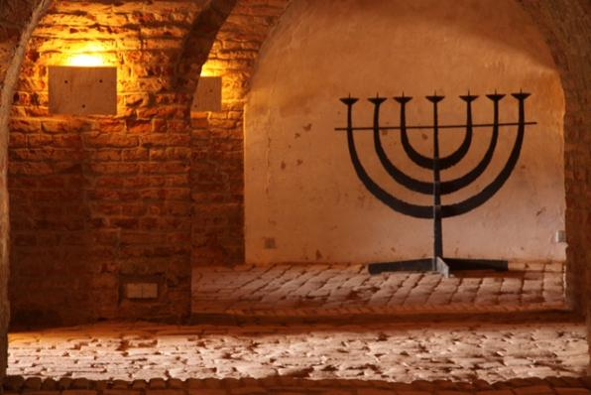
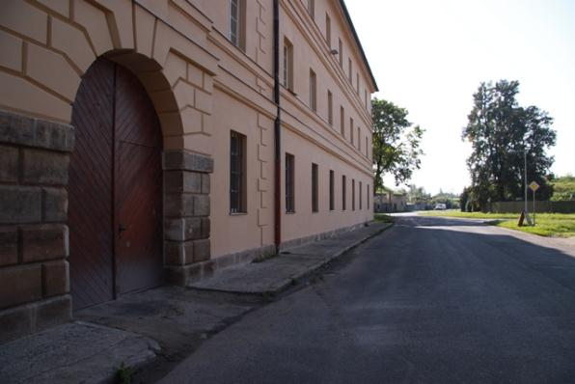
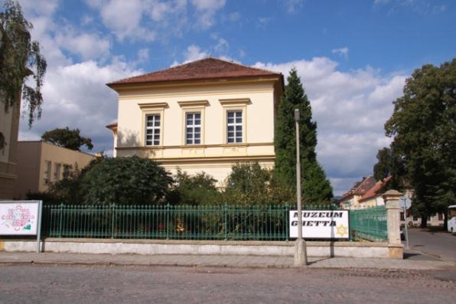
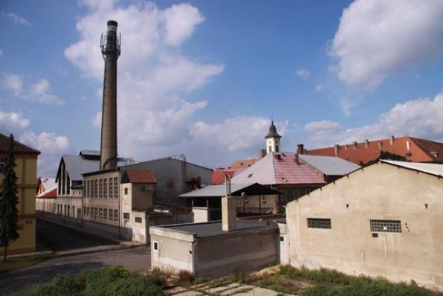
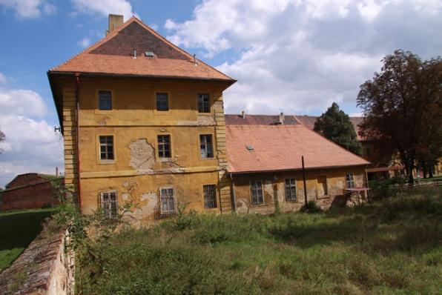
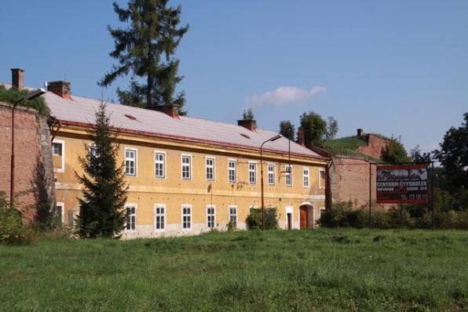
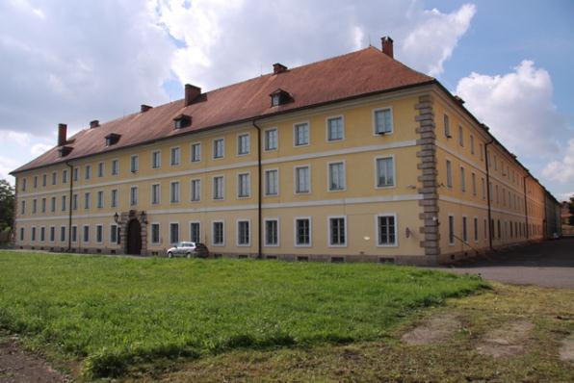
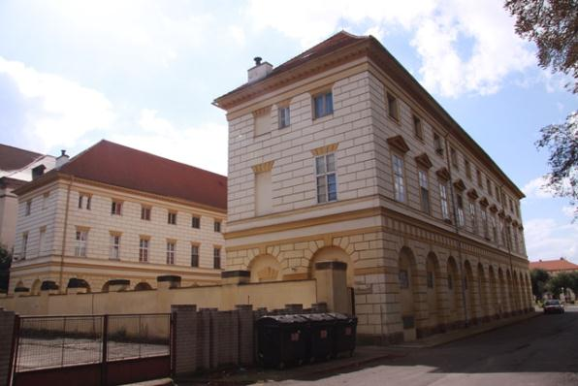
GHETTO TEREZÍN

Slide 4
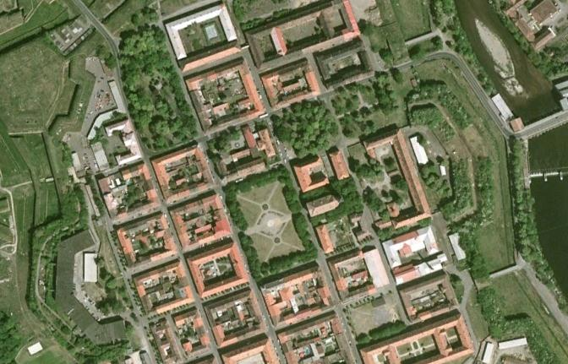
L 417
L 417

Slide 5
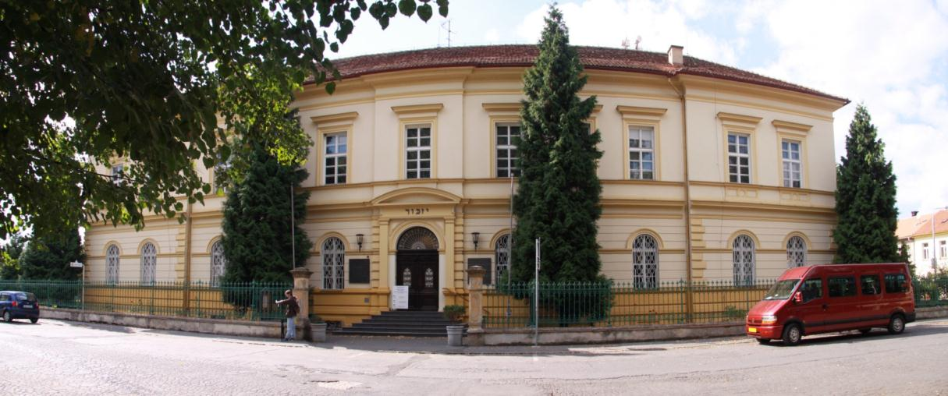
L 417
Bývalá škola
Několik „pokojů“

Slide 6
L 417
Dopoledne tajné vyučování Práce v zahradě nebo dílnách
Odpoledne volné aktivity, úklid, sport,
Po 20. hodině zákaz vycházení
Obměna členů – transporty, nemoci

Slide 7
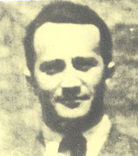
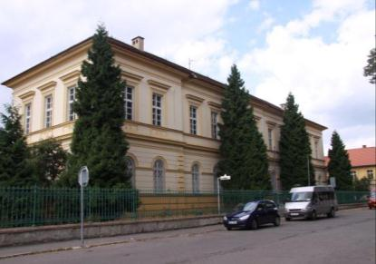
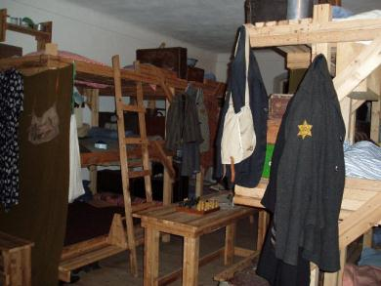
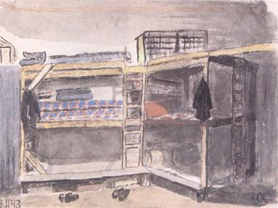
L 417 – HEIM 1
Vychovatel Walter Eisinger
40 kluků
Vlastní samospráva
Tajné vyučování
Časopis VEDEM

Slide 8
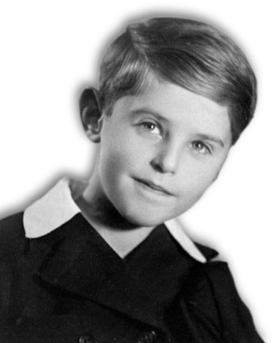
ČASOPIS VEDEM
Šéfredaktor Petr Ginz
1942 – 1944
Každý týden
800 dochovaných listů
Psaný ručně a na stroji

Slide 9
OBSAH ČASOPISU
Žije republika Škid - o samosprávě
Toulky terezínem – reportáže z ghetta
Básně
Povídky
Hádanky a kvízy

Slide 10
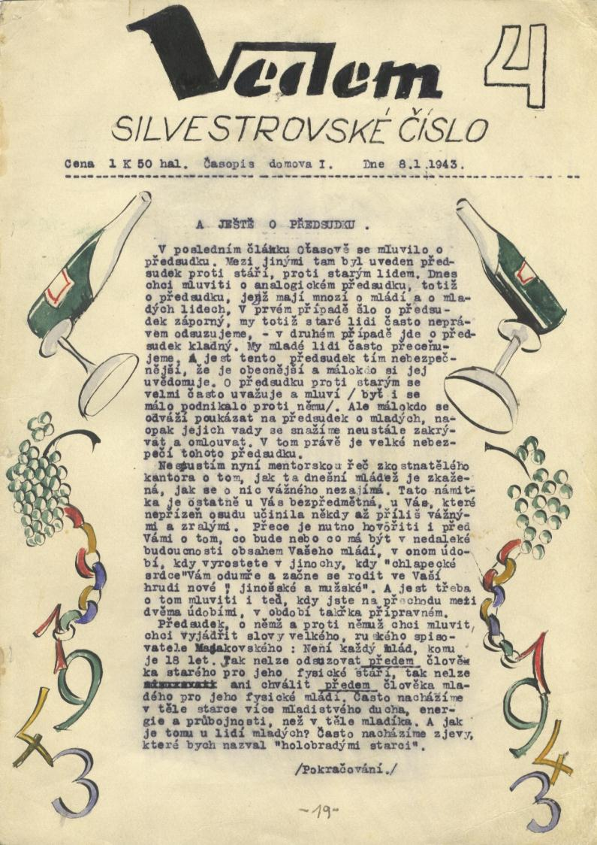

Slide 11
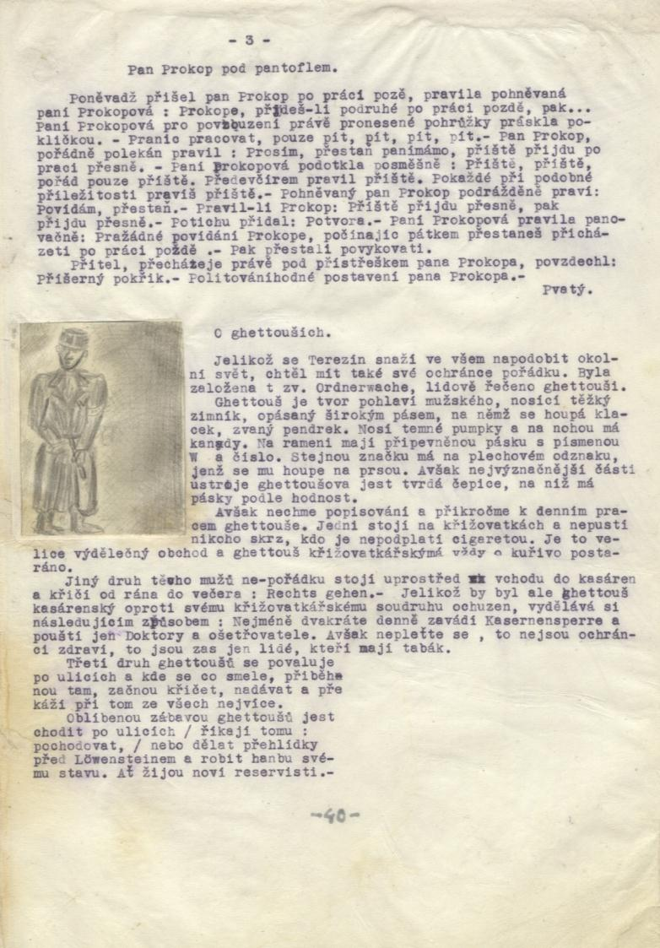

Slide 12
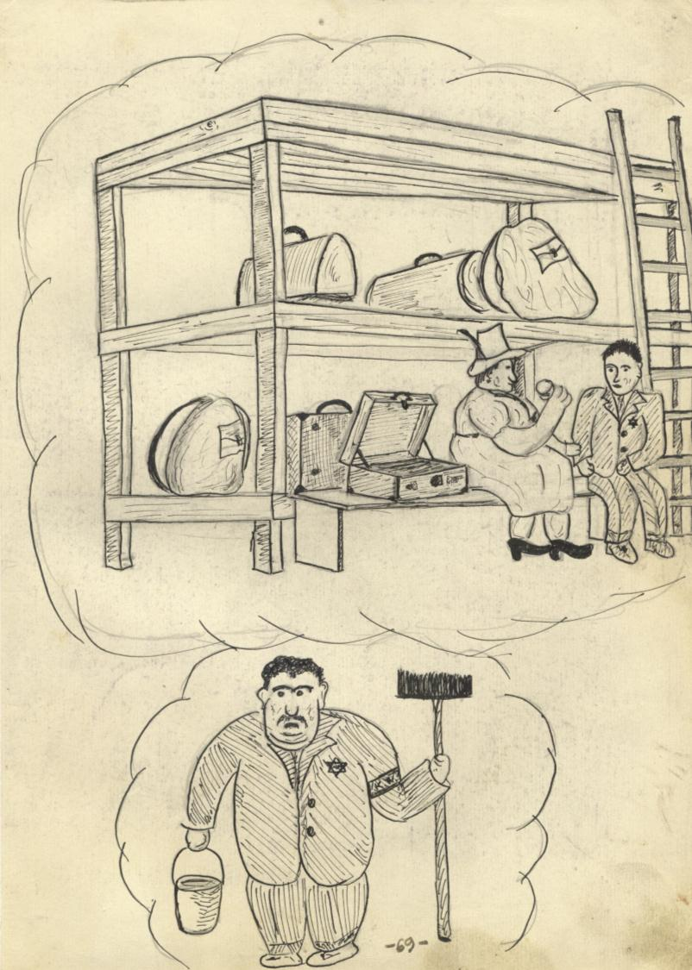

Slide 13
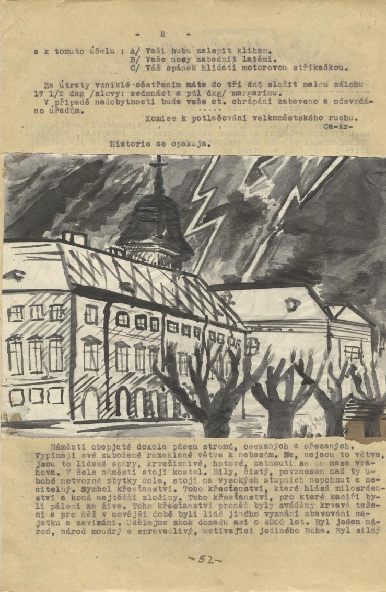

Slide 14
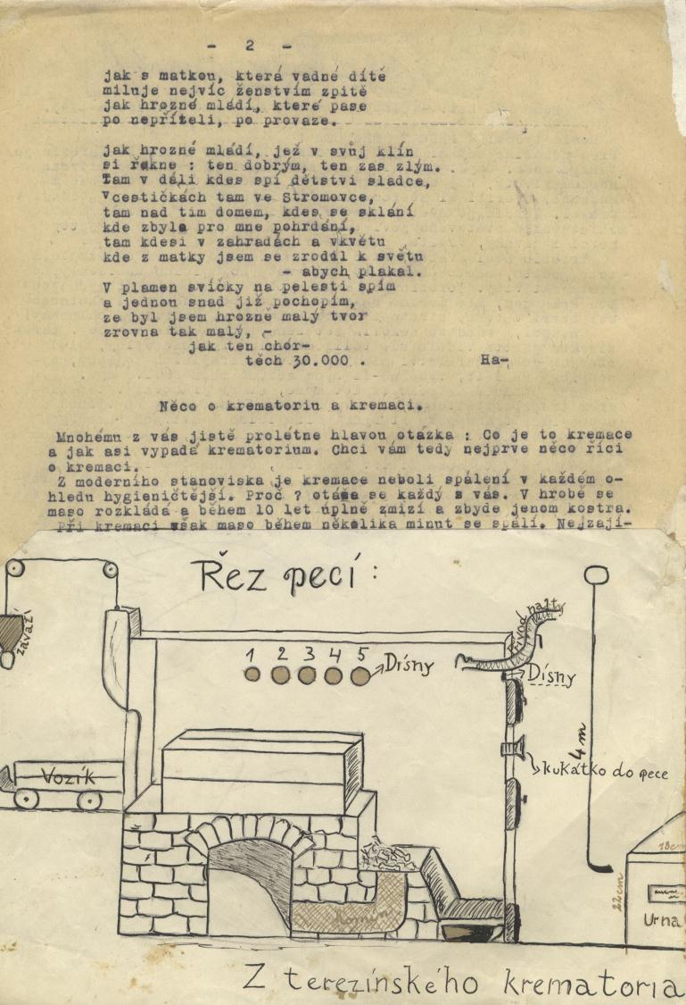

Slide 15
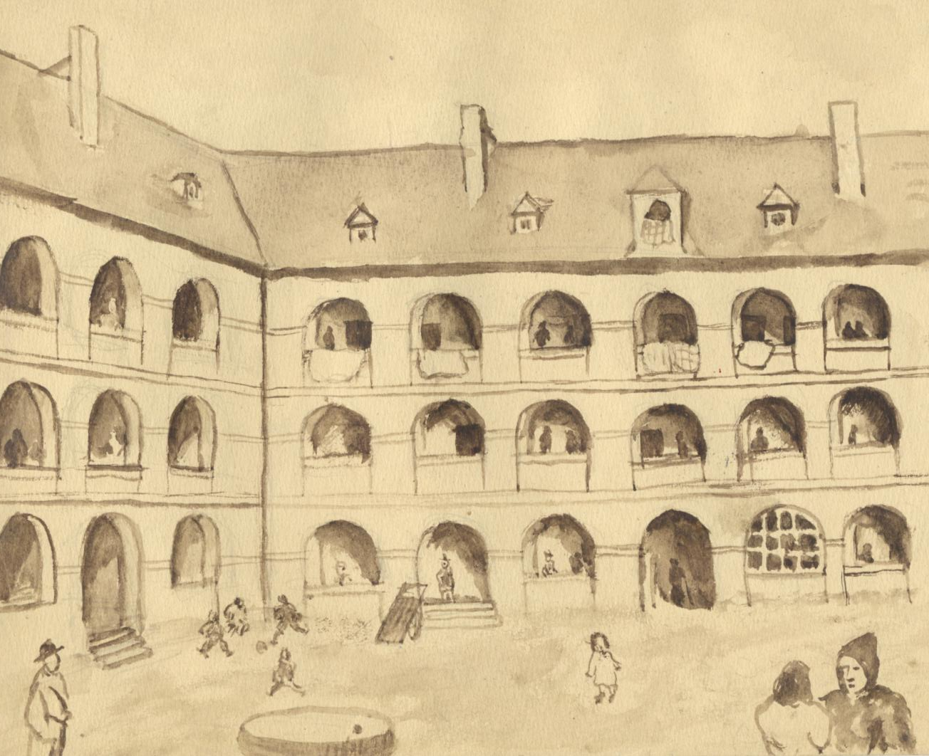

Slide 16
Ukázka z časopisu VEDEM (zdroj: www.rozlas.cz)

Slide 17
ZDROJE
Scany časopisu byly uveřejněny se svolením Památníku Terezín. Originál časopisu Vedem je uložen ve sbírkách Památníku Terezín pod inv.č. A 1317. V prezentaci byla použita ukázka z pořadu Českého rozhlasu (dostupné na www.rozhlas.cz).
Více na
www.vedem-terezin.cz

